Slide 1
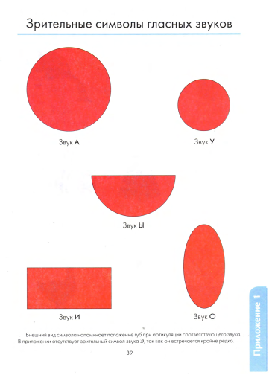
ИГРА
«УЗНАЙ СЛОВО ПО ГЛАСНЫМ ЗВУКАМ»

Slide 2


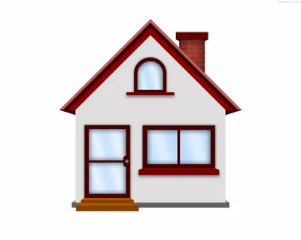

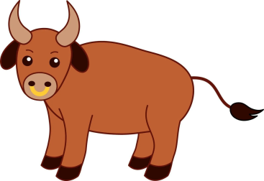

Slide 3
